Slide 1
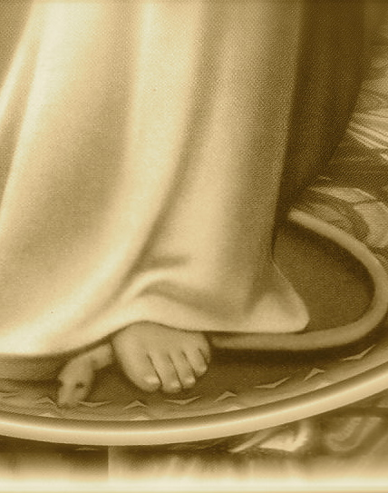
Rechtvaardiging
dr. Raymond R. Hausoul

Slide 2
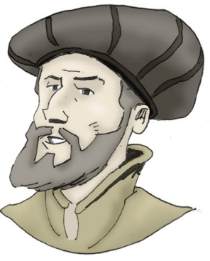
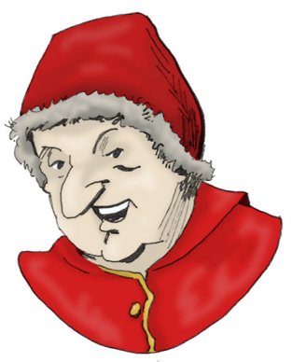
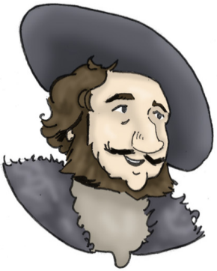
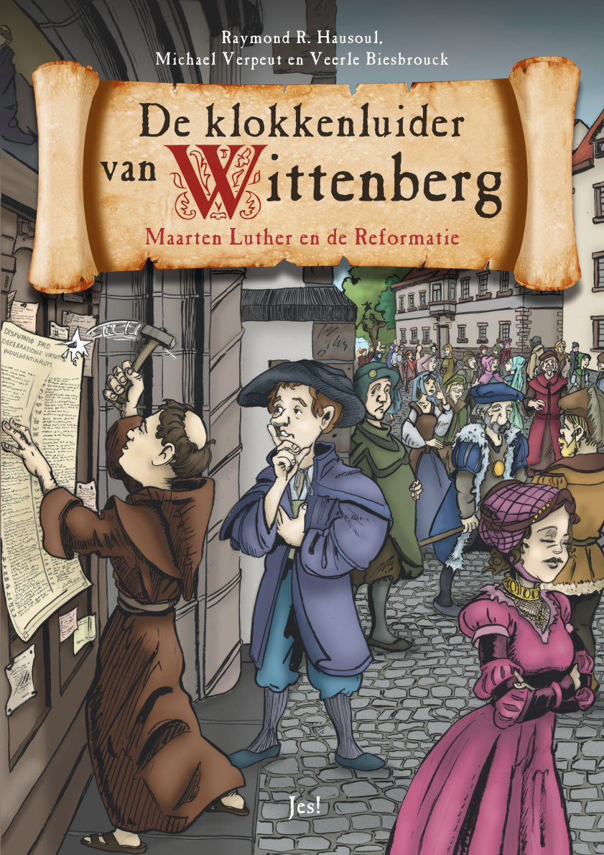
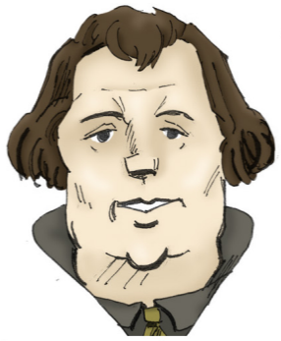
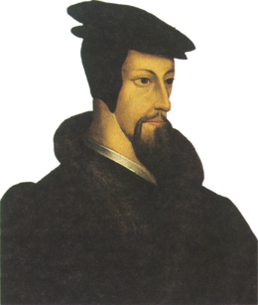
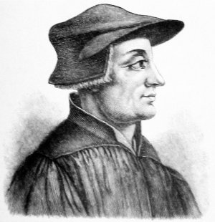
Keizer Karel (1500–1558)
Paus Leo X
(1475–1521)
Frederik III van Saksen
(1463–1525)
Maarten Luther (1483–1546)
Johannes Calvijn
(1509–1564)
Huldrych Zwingli
(1484–1531)

Slide 3
Rechtvaardiging betekent…

Slide 4
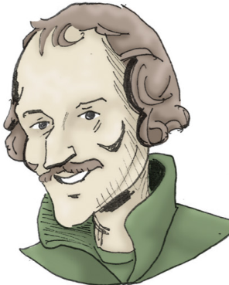
Je weet niet of je voor God rechtvaardig bent
Wat zijn theologen toch irritant
Paus Leo X
(1475–1521)
Je bent een rechtvaardige: ‘Je hart is volledig nieuw’
(intern)
Nee, Maarten. Je bent rechtvaardig verklaard: ‘Je hart is bedekt’ (extern)
Okay. Je bent rechtvaardig verklaard: Je bent mit Schnee bedeckte Scheisse!
Maarten Luther (1483–1546)
Philipp Melanchton
(1497–1560)

Slide 5
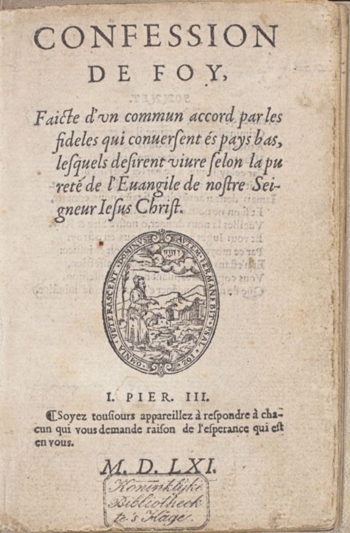
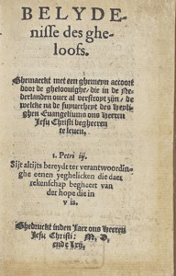
Je bent rechtvaardig verklaard
Je bent mit Schnee bedeckte Scheisse!
Je bent in hoop gerechtvaardigd
Je bent nog een zondaar en God ziet je alvast als rechtvaardige
Maarten Luther (1483–1546)
Jezus Christus is onze gerechtigheid doordat Hij ons toerekent al zijn verdiensten en al zijn werken, die Hij voor ons en onze plaats heeft gedaan (Confessio Belgica, §22, 1561).

Slide 6
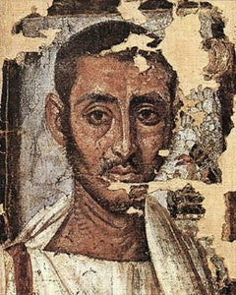
Blik in de eeuwigheid…
Je bent rechtvaardig verklaard
Je bent mit Schnee bedeckte Scheisse!
Je bent in hoop gerechtvaardigd
Je bent nog een zondaar en God ziet je alvast als rechtvaardige
Maarten Luther (1483–1546)
Nee, je eerste uitleg was juist. Je bent rechtvaardig. Niet in hoop, maar in realiteit. Je bent een nieuwe schepping, je bent wedergeboren, je bent een nieuwe mens. Nergens vindt je in de Bijbel ‘in hoop gerechtvaardigd’
Augustinus van Hippo
(354–430)

Slide 7
Rechtvaardiging in kleuren
Opgeroepen een rechtvaardige te zijn?
Rechtvaardiging door je geloof?
Rechtvaardiging door je leven?
Erken dat je een zondaar bent?
Meer rechtvaardig door langer leven met God?

